Slide 1
Mouvement d’une particule chargée dans un champ électrique et/ou magnétique uniforme et permanent

Slide 4
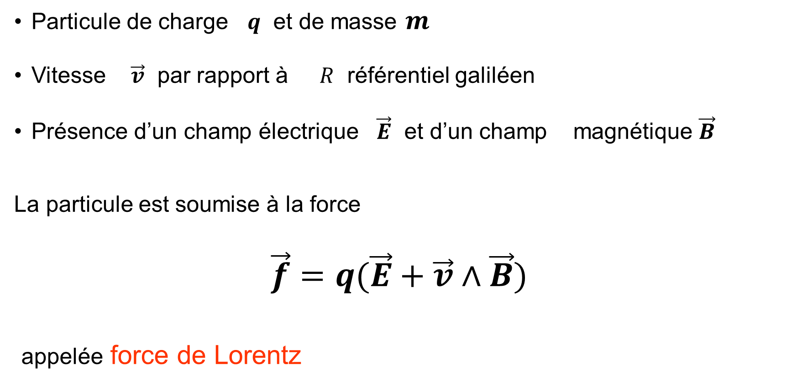
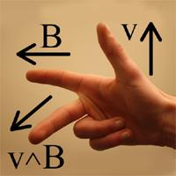
1. Force de Lorentz

Slide 7
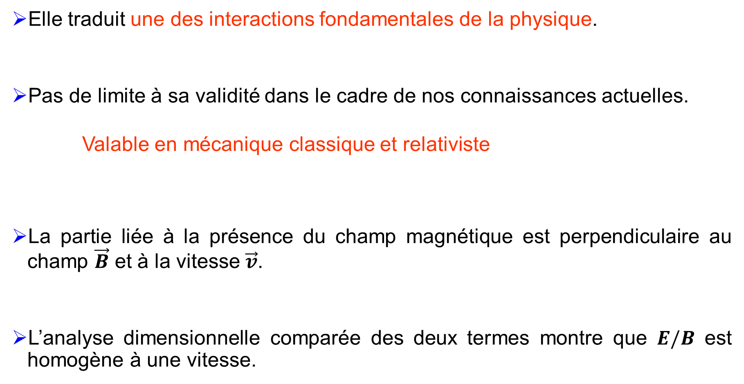

Slide 8
Equation du mouvement
On néglige les effets du poids de la particule par rapport à ceux de la force de Lorentz
Deuxième loi de Newton en mécanique classique :
Seule , appelée charge spécifique, est expérimentalement accessible à la mesure

Slide 9
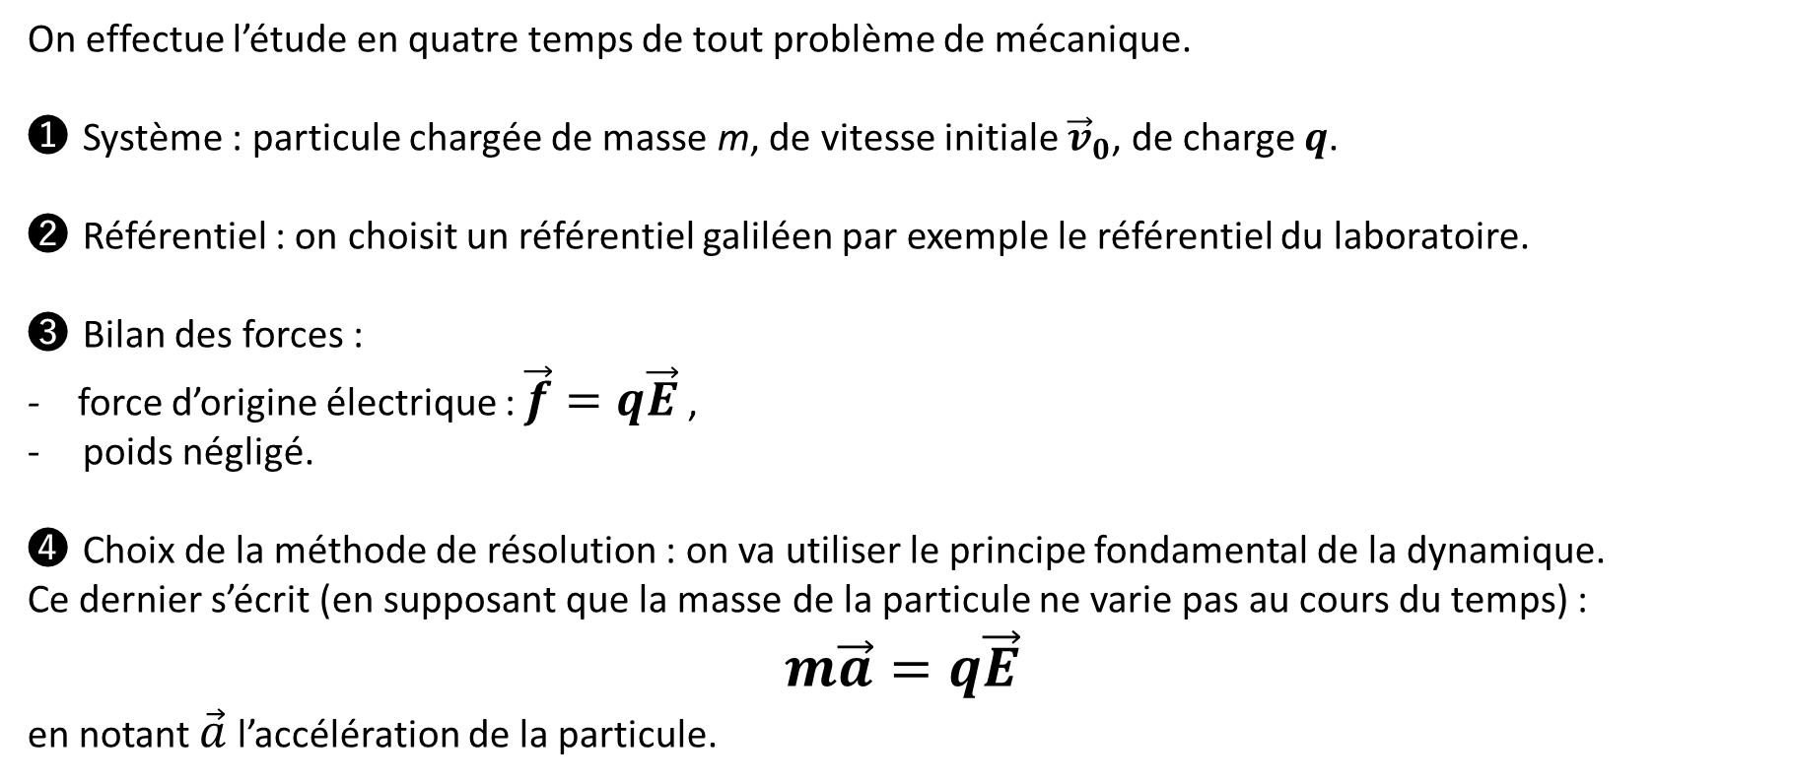
2. Mouvement dans un champ électrique
2.1 Équation du mouvement

Slide 12
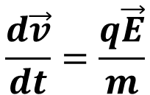
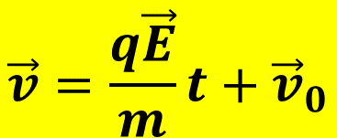
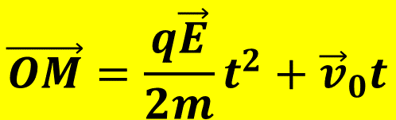
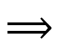
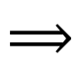
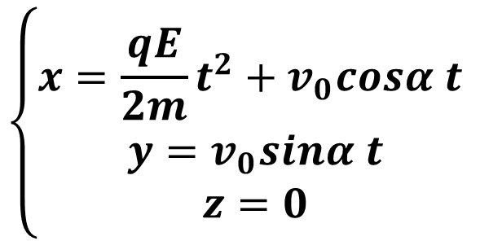
2.2 Étude de la trajectoire
Par projection dans cette base, on obtient :
Le mouvement a lieu dans le plan défini par la position initiale, le champ électrique et le vecteur vitesse initial.

Slide 14
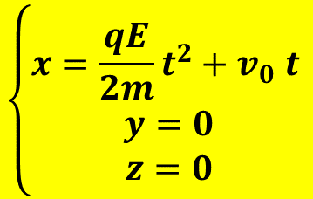
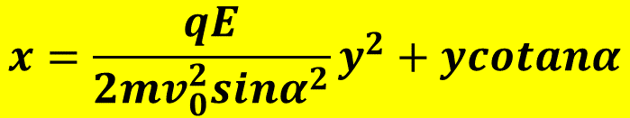
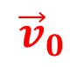
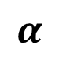

i) Trajectoire lorsque la vitesse initiale est parallèle au champ
ii) Trajectoire lorsque la vitesse initiale n’est pas parallèle au champ
y
L’équation de la trajectoire s’écrit :
x

Slide 15
2.3 Accélération d’une particule chargée par un champ électrique
il faut se placer dans l’une des situations suivantes : pas de vitesse initiale, vitesse initiale perpendiculaire au champ, vitesse initiale le long de l’axe du champ dans le même sens que le champ pour une charge positive et dans un sens opposé pour une charge négative ou

Slide 20
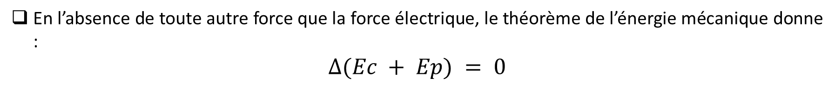
il faut se placer dans l’une des situations suivantes : pas de vitesse initiale, vitesse initiale perpendiculaire au champ, vitesse initiale le long de l’axe du champ dans le même sens que le champ pour une charge positive et dans un sens opposé pour une charge négative ou

Slide 21
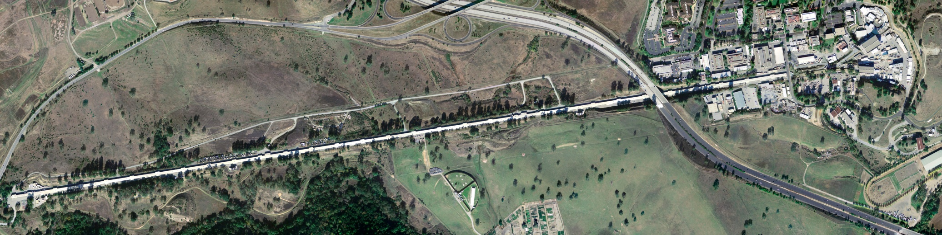
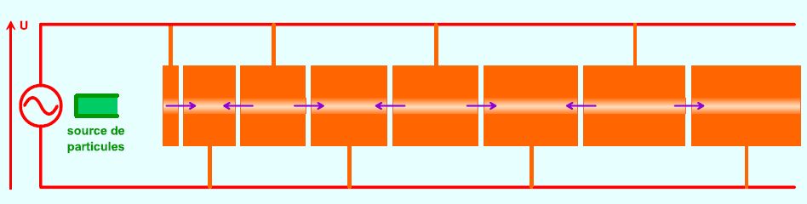
Application : accélérateur linéaire
Accélérateur linéaire de Stanford
3,2 km de long-60 GeV pour les électrons et positrons
3 prix Nobel :
1976 : Découverte du quark charm
1990 : Structure en quarks du proton et du neutron
1995 : Découverte du lepton tau
Série de tubes conducteurs séparés par de faibles interstices
Entre deux tubes voisins est appliquée une tension alternative champ électrique alternatif
A l'intérieur d'un tube : le champ est nul et les particules conservent une vitesse constante
Dans l'espace entre les tubes : le champ accélère les particules, à condition qu'elles soient convenablement synchronisées :
Les tubes sont de plus en plus longs : le temps de parcours dans chaque tube doit être identique et égal à une demi-période

Slide 24

Cas particulier où la vitesse initiale est nulle
Dans ce cas, le mouvement est rectiligne et on a :
Le travail de la force électrique vaut :
La particule est bien accélérée.
le théorème de l’énergie cinétique :

Slide 25
il est donc très facile d’atteindre des vitesses relativistes en accélérant des particules chargées

Slide 26
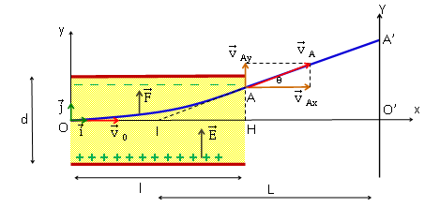
Déviation de la particule par le champ
électrique
Passage en à
avec la vitesse
Deuxième loi Newton projetée
selon Ox :
selon Oy :
En sortie du condensateur :
donc et
Déviation de la trajectoire de la particule :
Si

Slide 27
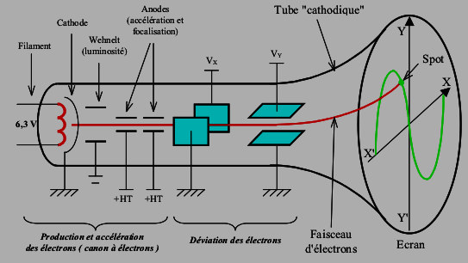
Application à l’oscilloscope

Slide 28
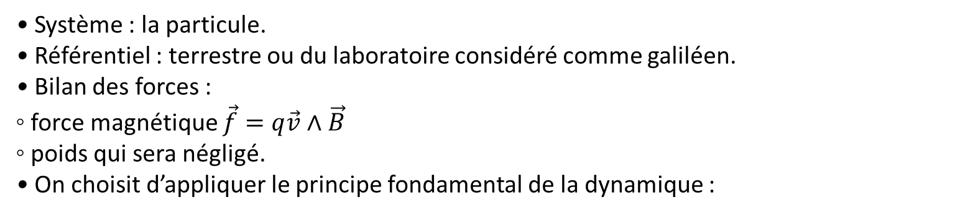
3. Mouvement dans un champ magnétique
4.1 Équation du mouvement - fréquence cyclotron
Soit
avec
est appelé pulsation cyclotron.

Slide 29
l’intégration de l’équation du mouvement donne :
Car est constant.
4.2 Travail de la force magnétique
Le travail élémentaire de la force magnétique lors d’un déplacement élémentaire de la
particule située en M s’écrit :
Or
On en déduit :
La force magnétique ne travaille pas.
L’énergie cinétique d’une particule chargée dans un champ magnétique seul est une constante du mouvement.
le module du vecteur vitesse de la particule est constant au cours du mouvement.

Slide 30
4.3 Étude de la trajectoire
i) Angle entre le vecteur vitesse et le champ magnétique

Slide 31
ii) Projection de la trajectoire dans le plan perpendiculaire au champ magnétique

Slide 33
iii) Trajectoire

Slide 34
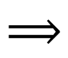
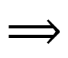
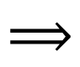
vi) Équations horaires du mouvement
Ces équations sont couplées.
Deux approches sont envisageables :
• intégrer l’une, injecter le résultat dans l’autre avant de la résoudre puis reprendre la première avec la solution connue,
• utiliser une combinaison linéaire complexe et résoudre l’équation obtenue dans l’espace des complexes.

Slide 41
Applications

Slide 42
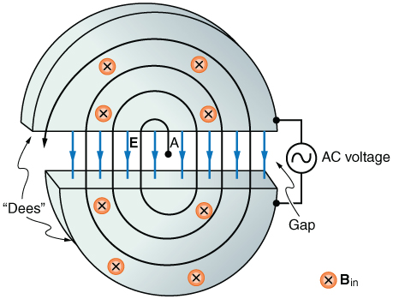
Cyclotron de Lawrence

Slide 44
Expérience de J.J.Thomson (1897) : Mesure de la charge massique de l’électron

Slide 47
Champs électrique et magnétique orthogonaux

Slide 49
Champs électrique et magnétique parallèles

Slide 51
Spectrographe de Bainbridge

